Slide 1
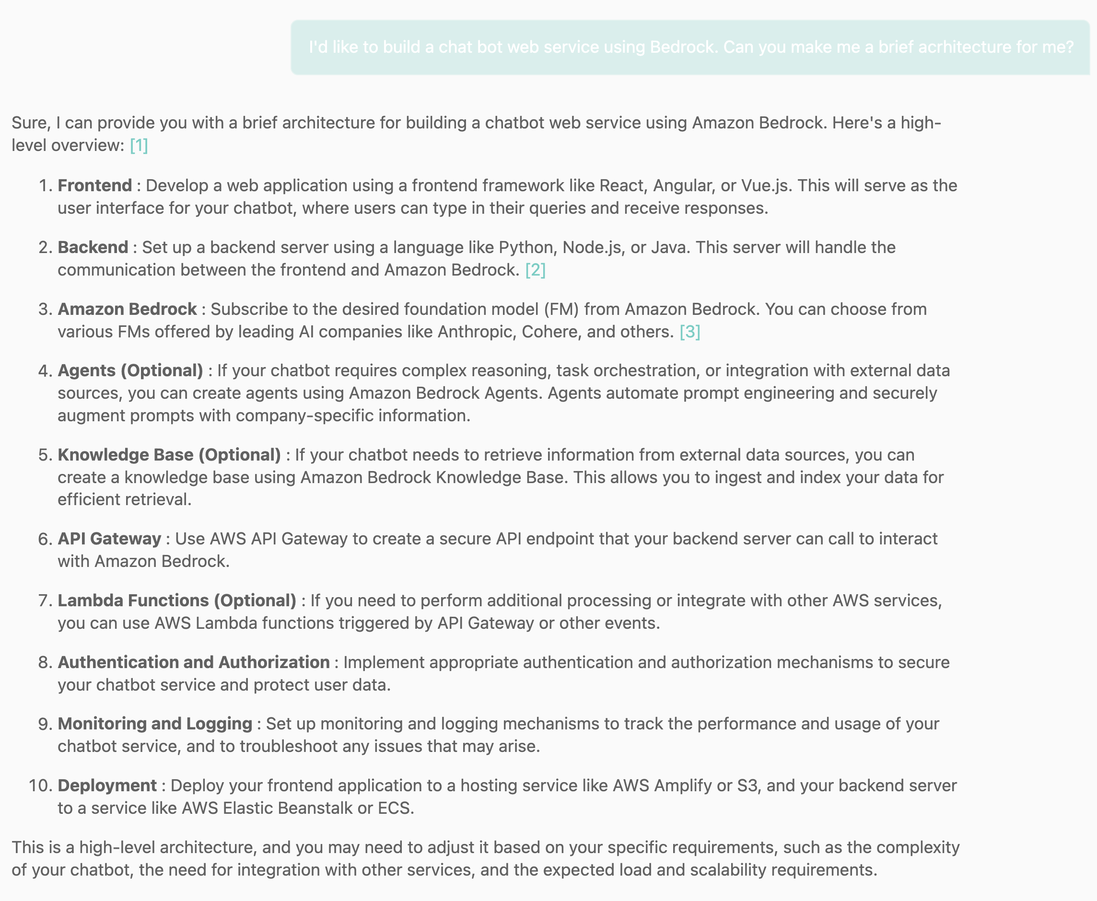

Slide 2
Foundation Model 선정의 문제
Partyrock 모델은 Claude 3 Sonnet 기반
개발 테스트를 위해서는 저렴한 모델 (Claude 3 Haiku) 사용
실제 구축/테스팅할 때는 Claude 3 Sonnet 사용
Llama, Titan 모델도 테스트해보면 좋은데.. 복잡한 프롬프트 시나리오 만들어보기
요금 나오는 거 일단 지켜보자... 월 10달러 상한선 세팅된 상태
모델의 온도, 무작위성 등 튜닝은 솔루션 구축 후에 다듬으면 된다.

Slide 3





Phase 0: 개발 가능성 검토
챗봇에 질문을 던지면 응답이 가능한 기본 구조
로컬에서 백엔드 파일로 Bedrock API 접근
챗봇은 별도의 Agent가 붙어 있거나, 이전 대화를 기억하지는 못하는 상태
Back.py
Claude 3 Sonnet
Bedrock

Slide 4


Phase 1: 백엔드 필수 요소 구축
챗봇에게 역할을 제시하는 Agent를 직접 구현
백엔드 파일은 서버리스로 Lambda 활용, python 외 다른 언어 써도 OK
단일 세션을 가정하고 메모리 구현 – 일단 레퍼런스 참고해서 DynamoDB 활용
인터랙션은 shell 등 개발 환경 사용
Back.py
Claude 3 Sonnet
Bedrock
Lambda
Bedrock Agent
DynamoDB

Slide 5


Phase 2: 프론트엔드 필수 요소 구축
백엔드 기본 구조를, 사용자 인터랙션이 가능하도록 API Gateway 구축
프론트는 정적 웹페이지로 S3에 적재
프론트에서 스크립트를 캐치해서 역으로 전달하는 경로 필요
실행 시 웹페이지 직접 접근 필요한 상태
Front.js
Back.py
Front.html
Claude 3 Sonnet
Bedrock
API Gateway
Lambda
S3
Bedrock Agent
DynamoDB

Slide 6


Phase 3: 솔루션 완성
모니터링 구현 (Cloudwatch)
웹 디자인 + CSS 구현
Route 53 등으로 도메인 접속 구현
Front.js
Back.py
Front.html
Front.css
Claude 3 Sonnet
Bedrock
Cloudwatch
API Gateway
Route 53
Lambda
S3
Bedrock Agent
DynamoDB

Slide 7



Phase 4: 솔루션 고도화
CloudFront 캐싱하여 속도 향상
Cognito로 로그인 기능 구현 + 프론트 상에도 로그인 페이지 구현
Lambda 및 DynamoDB 최적화, 추가 보안 조치 검토
서벌
Cognito
Front.js
Back.py
Front.html
Front.css
Claude 3 Sonnet
Bedrock
Cloudwatch
API Gateway
CloudFront
WAF
Route 53
Lambda
S3
Bedrock Agent
DynamoDB

Slide 8
Connect.py
Front.js
SendMsg.py
Front.html
Bedrock
Disconnect.py
Front.css
WAF
Route 53
Claude 3 Sonnet
API Gateway
CloudFront
Lambda
S3
Bedrock Agent
Cognito
DynamoDB
Cloudwatch

Slide 9
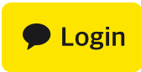

Login - TBD
Route 53
WAF
API Gateway
(http)
Cognito
Kakao Login OIDC
authinfo.js
WAF
Service - TBD
CloudFront - TBD
Lambda
Connect.py
Claude 3 Haiku
SendMsg.py
S3
API Gateway
(WSS)
Disconnect.py
Bedrock
NewSession.py
Claude 3.5 Sonnet
GetMsg.py
GetSession.py
API Gateway
(REST)
DelteSession.py
DynamoDB
Bedrock Agent
Lambda
Aurora Serverless
Cloudwatch

Slide 10
Service_script.js
Authinfo.py
Route 53
WAF
Service.html
Cognito Hosted UI
Cognito User Pool
Kakao Login OIDC
Service_style.css
express_server.js
Connect.py
Claude 3 Haiku
SendMsg.py
API Gateway
(WSS)
Disconnect.py
Bedrock
NewSession.py
Claude 3.5 Sonnet
GetMsg.py
GetSession.py
API Gateway
(REST)
DelteSession.py
DynamoDB
Bedrock Agent
Lambda
Aurora Serverless
Cloudwatch
CloudFront - TBD

